Slide 1

www.pptbizcam.co.kr
PPT PRESENTATION
Enjoy your stylish business and campus life with BIZCAM
까칠한 조땡
경영학과 201234567
발표자

Slide 2
Portfolio
이용석

Slide 3
1
졸업작품 (Be Anyone)
INDEX
2
IOCP (게임 서버 프로그래밍)
3
Multi Play Issac
(네트워크 게임 프로그래밍)

Slide 4
01
X
1. 졸업작품 (Be Anyone)
page
게임 소개
협업
개발내용
START
GOAL

Slide 5
01
X
게임 소개
page
장르
MMO RPG
개발 환경
Direct X 12
Visual Studio 2019
Git Hub
Terragen4
개발 인원
클라이언트 2
서버 1
기획 기간
2020.09 ~ 2020.12
개발 기간
2021.01 ~ 2021.09
담당 업무
IOCP를 사용한 멀티플레이 게임 구현
클라이언트 측 네트워킹
쿼드트리 공간분할 알고리즘을 사용한 시야처리
데드레커닝 (추측항법)
음향 기능 담당

Slide 6
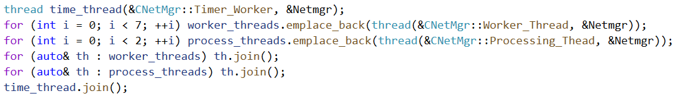
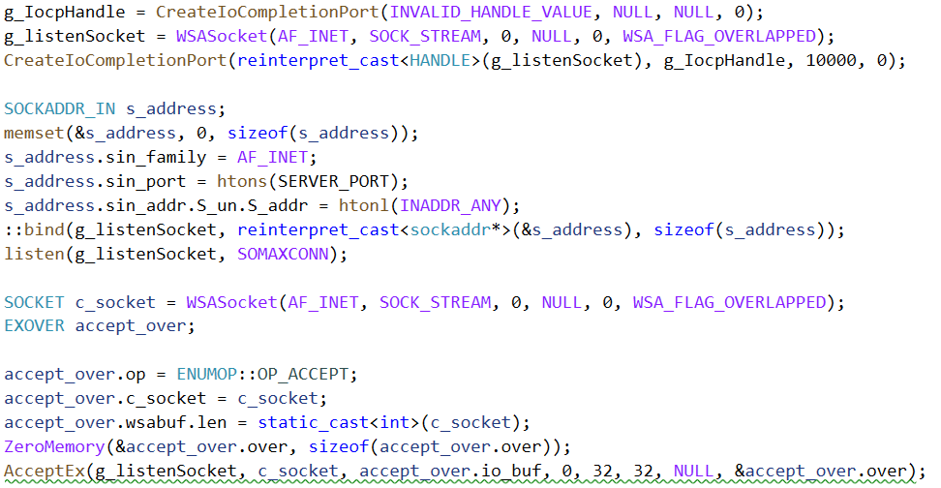
01
X
게임 소개
page

Slide 7
01
X
캡쳐 따놓기
page

Slide 8
PPT PRESENTATION Enjoy your stylish business and campus life with BIZCAM
X

Slide 9
02
X
About Me
page
2014
- 경북 구미 사곡고등학교 졸업
- 육군 5사단 입대
2016
- 병장 만기 전역
2017
- 한국산업기술대학교 게임공학부 입학
- C언어 수강
2020
- C++언어 수강
- C++언어 수강

Slide 10
목차
1. 피피티 개요
- 디자인 방법
- 디자인 스타일
- 피피티 대상
2. 피피티 내용
- 피피티 본론
- 목적과 이유
- 피피티 이해
3. 피피티 결론
- 다운로드 받아가요

Slide 11
01
X
PPT PRESENTATION Enjoy your stylish business and campus life with BIZCAM
page
CONTENTS
컨텐츠에 대한 내용을 적어요
Enjoy your stylish business and campus life with BIZCAM
CONTENTS
컨텐츠에 대한 내용을 적어요
Enjoy your stylish business and campus life with BIZCAM
49.7%
CONTENT
49.7%
CONTENT
58.9%
CONTENT
58.9%
CONTENT
CONTENT
CONTENT
CONTENTS | CONTENTS | CONTENTS | CONTENTS
PowerPoint | ○ | X | PowerPoint is a computer program created by Microsoft Office
PowerPoint | △ | ○ | PowerPoint is a computer program created by Microsoft Office

Slide 12
01
X
PPT PRESENTATION Enjoy your stylish business and campus life with BIZCAM
page
75%
52%
CONTENTS A
CONTENTS A
Product
CONTENTS A
컨텐츠에 대한 내용을 적어요
Enjoy your stylish business and campus life with BIZCAM

Slide 13
01
X
PPT PRESENTATION Enjoy your stylish business and campus life with BIZCAM
page
60^
60^
60^
CONTENTS
CONTENTS
CONTENTS
컨텐츠에 대한 내용을 적어요
PowerPoint is a computer program created by Microsoft Office
컨텐츠에 대한 내용을 적어요
PowerPoint is a computer program created by Microsoft Office
컨텐츠에 대한 내용을 적어요
PowerPoint is a computer program created by Microsoft Office

Slide 14
01
X
PPT PRESENTATION Enjoy your stylish business and campus life with BIZCAM
page
CONTENTS A
컨텐츠에 대한 내용을 적어요
Enjoy your stylish business and campus life with BIZCAM
CONTENTS A
컨텐츠에 대한 내용을 적어요
Enjoy your stylish business and campus life with BIZCAM
CONTENTS A
컨텐츠에 대한 내용을 적어요
Enjoy your stylish business and campus life with BIZCAM
START
GOAL

Slide 15
오늘 사용한 색상은?
R 253
G 195
B 69
2013 버전 이상 사용자께서는 스포이트 기능을 이용하시면 편하구요.
2010 이하 버전 사용자 께서는 다른 채우기 색 > 사용자 지정 탭 > RGB 색상 값 입력

Slide 16
최근 저의 자료를 카페 등에 무단으로 재배포 하는 일이 자주 발생하고 있습니다.
이에 대해 굉장히 심각한 문제로 받아 들이고 있으며,
해당 문제가 반복될 경우, 재배포한 자에 대해서는 그에 대한 책임을 반드시 물을 것입니다.
저작권을 존중하지 않는 극히 소수의 사용자로 인해 다수가 피해를 보지 않도록 주의해 주시면 감사하겠으며
제 자료가 업로드 된 곳이 있다면 저에게 알려주시면 감사하겠습니다.
제 자료를 소개하고자 할 경우에는
pptbizcam 사이트로의 링크 처리로만 가능하며
파일 자체를 업로드 하는 것은 불가한 점 유의해 주시면 감사하겠습니다.
홍보, 경제적 이익을 취하는 행위 또한 불가합니다.
※기타 활용 가능 범위는 공유 사이트 -> 수다방 게시판 공지사항 참고

